Slide 1
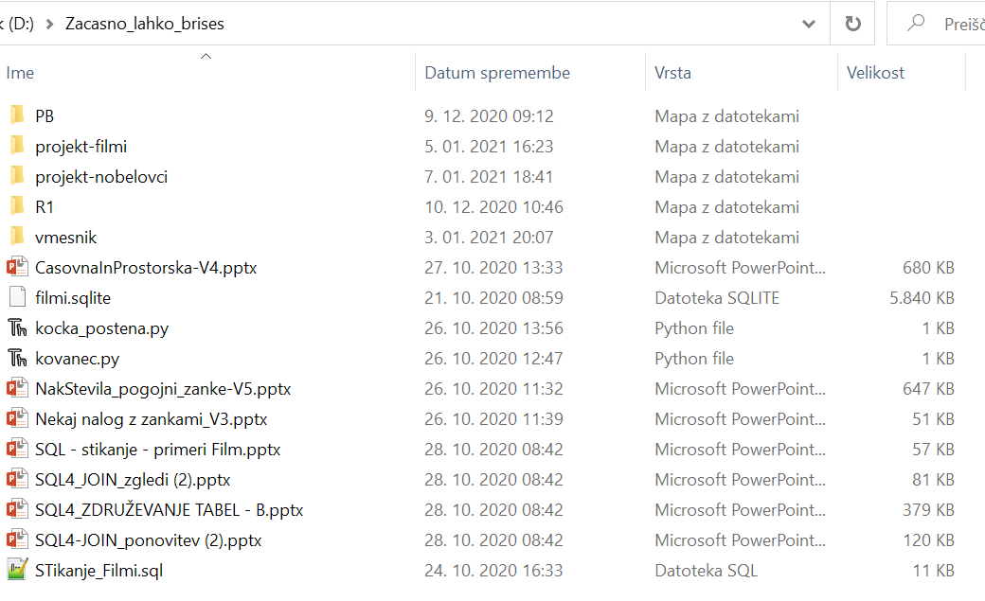
Poišči največjo datoteko v imeniku

Slide 2
Kaj potrebujemo
Seznam datotek
Je imenik/navadna datoteka ...?
  os.listdir() [seznam datotek v imeniku]
os.path.isfile(f)
os.path.isdir(f)
os.path.getsize(f)

Slide 3
Modul os
import os
Metode za delo z imeniki kot v operacijskem sistemu
  os.listdir() [seznam datotek v imeniku]
  os.getcwd() [pove trenutni delovni imenik]
    >>> os.getcwd()
    'C:\\Programi\\Python31'
  os.chdir(d) [spremenimo delovni imenik]
    >>> os.chdir(r'L:\Primer')
    >>> os.getcwd()
    'L:\\Primer'
  os.mkdir(d) [ustvari imenik]
  os.rmdir(d) [zbriši imenik]
  os.rename(kaj, kam) [preimenuj imenik]

Slide 4
Delo z datotekami
  os.remove(f) [zbriši datoteko]
  os.rename(staro, novo) [preimenuj datoteko]

Slide 5
os.path
os.path.getsize(f)
os.path.exists(f)
os.path.isfile(f)
os.path.isdir(f)
os.path.basename(f) --- datoteka
os.path.dirname(f) --- imenik
os.path.splitext(f) --- dobimo par (osnova, podaljšek)
os.path.split(f) --- par (imenik, dat)
os.path.splitdrive(f) --- par (enota, ostalo)

Slide 6
Primer
Seznam datotek v določenem imeniku
  >>> import os
  >>> os.listdir(r'L:\Primer')
  ['Bla', 'Ble', 'naloge1.txt', 'naloge2.txt', 'pregl.xlsx']
  >>>
Njihovo velikost
  >>> os.path.getsize('L:\Primer\pregl.xlsx')
  8829
  >>>

Slide 7
Opombi
Velikost je v bytih (ne v kB, kot je izpis v WinExplorer)
Pozor pri navajanju imen
  >>> os.path.getsize('L:\Primer\naloge1.txt')
  Traceback (most recent call last):
  …
  return os.stat(filename).st_size
  WindowsError: [Error 123] The filename, directory name, or volume label syntax is incorrect: 'L:\\Primer\naloge1.txt'
Pravilno podano ime
  >>> os.path.getsize('L:\\Primer\\naloge1.txt')
  1204
  ali (bolje)
  >>> os.path.getsize(r'L:\Primer\naloge1.txt')
  1204

